Slide 1
Projek Aplikasi Catatan Pembelajaran
Aplikasi Catatan Pembelajaran ini berfungsi untuk mempermudahkan siswa dalam mencatat dan menyimpan materi pembelajaran mulai dari jenjang SMP-SMA/Sederajat di masa pandemi saat ini dimana sistem pembelajaran dilakukan secara daring/online

Slide 2
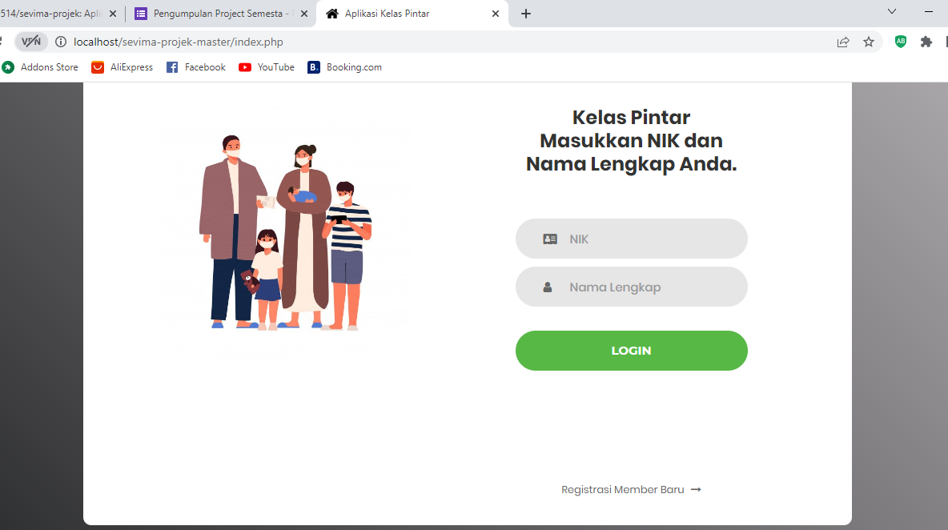
Aplikasi Kelas Pintar - Catatan Pembelajaran
Login page, menginputkan NIK dan Nama Lengkap yang sudah terdaftar atau sudah ter-regist.

Slide 3
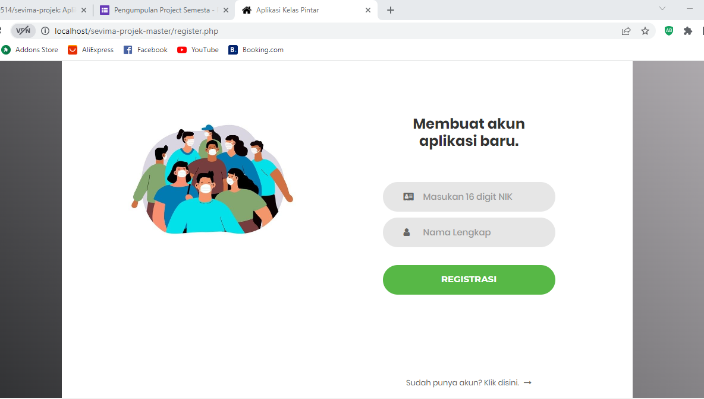
Halaman Registrasi
Halaman registrasi , user menginputkan NIK dan Nama Lengkap, NIK harus berjumlah 16 Digit, jika tidak maka akan muncul notif peringatan

Slide 4
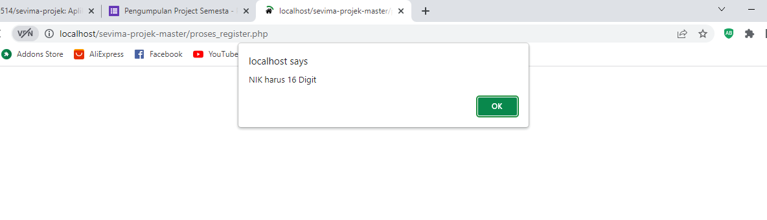
Notif Halaman Registrasi
NIK yang dimasukkan harus 16 Digit, jika kurang atau lebih maka user tidak bisa melakukan registrasi.

Slide 5
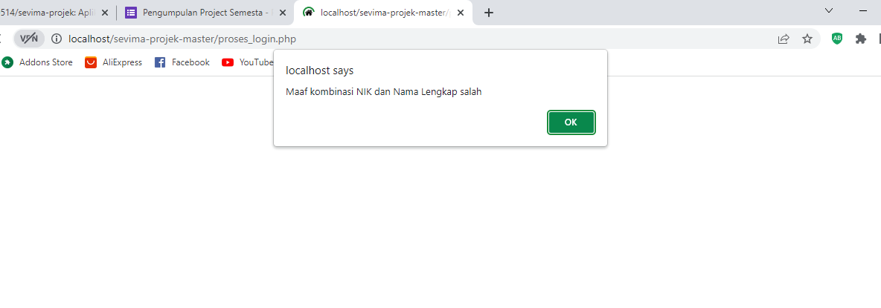
Notif Halaman Login
Notif jika kombinasi NIK dan Nama Lengkap salah atau tidak sesuai dengan data user yang diregistrasi.

Slide 6
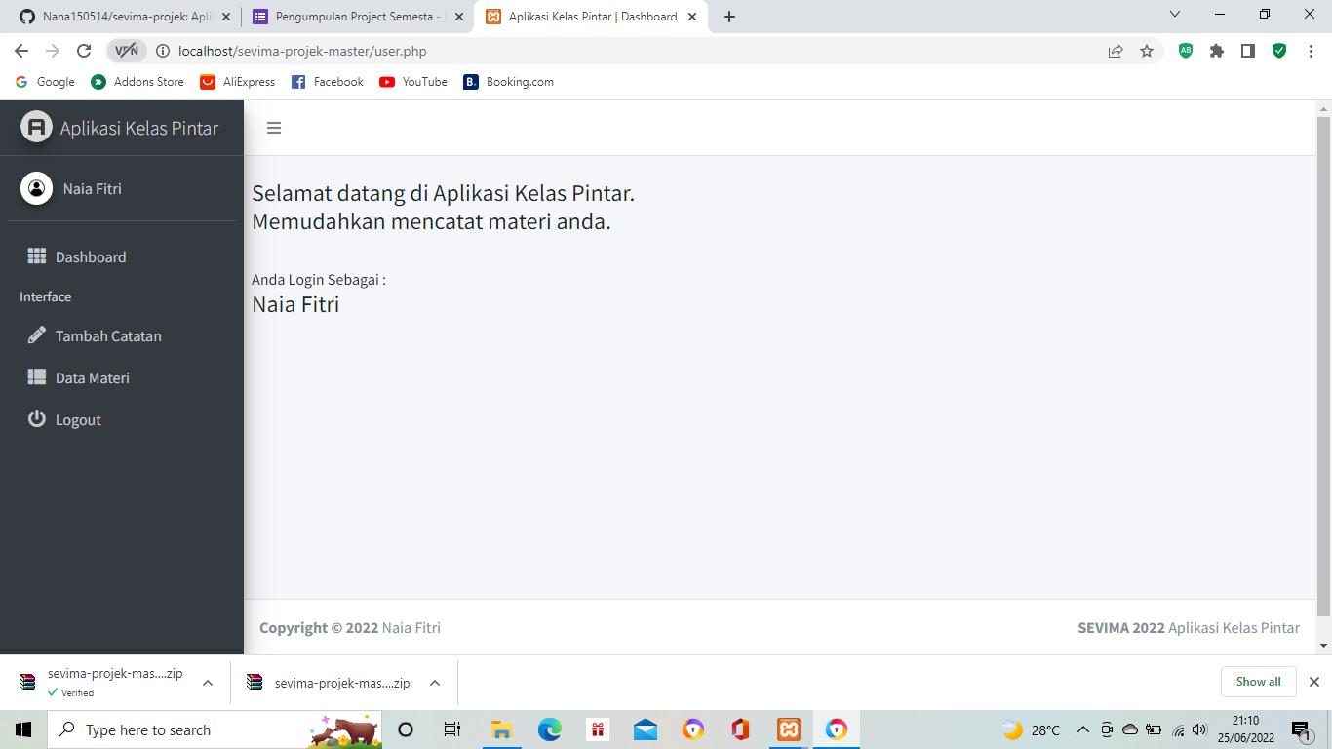
Dashboard Menu
Dashboard menu awal memberitahukan welcome notif, dan info nama user yang digunakan untuk login.
Terdapat 3 menu yaitu Tambah Catatan, Data Materi, Logout.

Slide 7
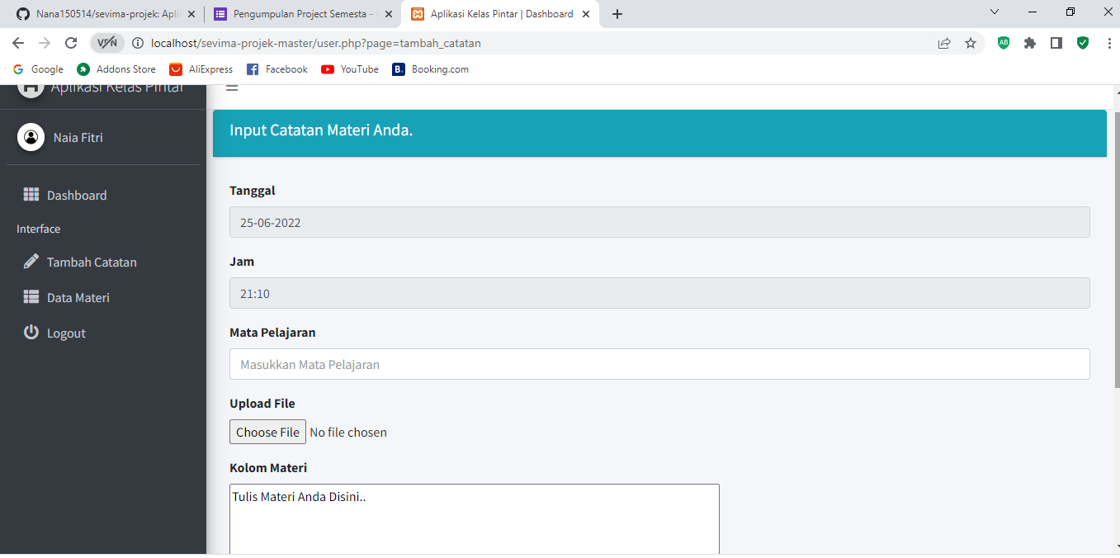
Menu Tambah Catatan
Menu ini berfungsi untuk menginputkan data materi pelajaran, tanggal dan jam terisi otomatis menyesuaikan zona waktu Asia/Jakarta WIB, terdapat form mata pelajaran, upload file, dan textarea untuk mengisi materi pelajaran

Slide 8
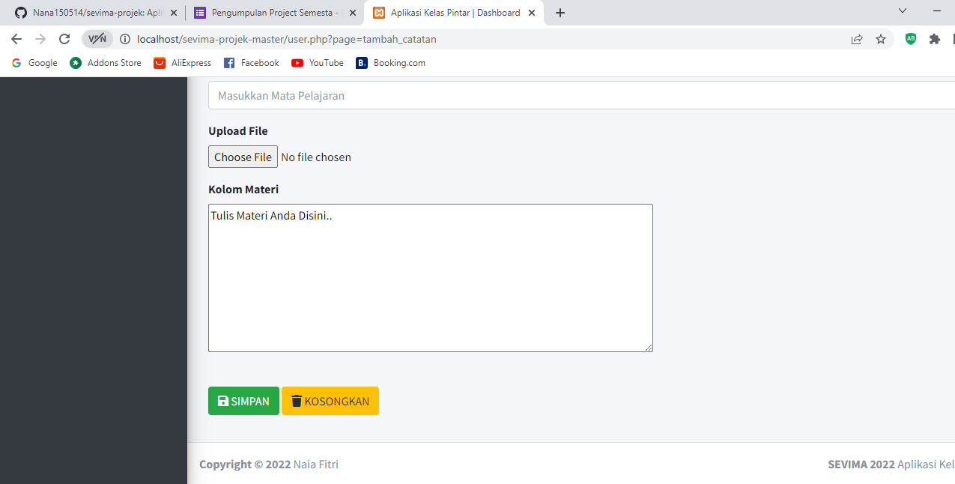
Menu Tambah Catatan
Jika semua data sudah terisi,
Terdapat dua tombol simpan dan kosongkan, klik simpan untuk menyimpan catatan, dan kosongkan untuk mengosongkan form. Data yang diinput akan masuk pada catatan_user.txt yang ditampilkan pada data materi pada menu selanjutnya.

Slide 9
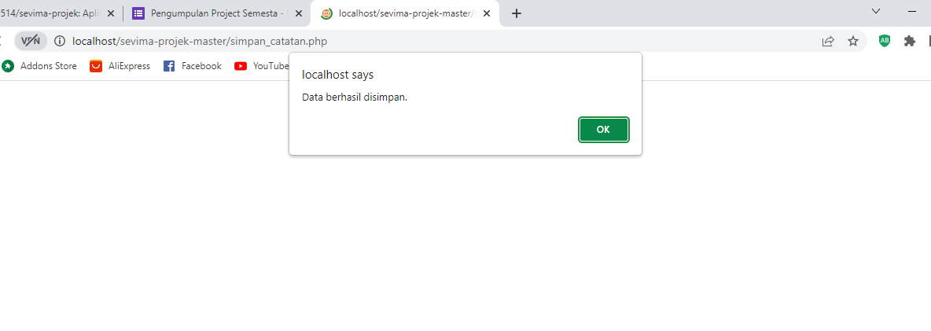
Notif Data Sudah Tersimpan
Notif pemberitahuan jika data yang diinputkan sudah tersimpan

Slide 10
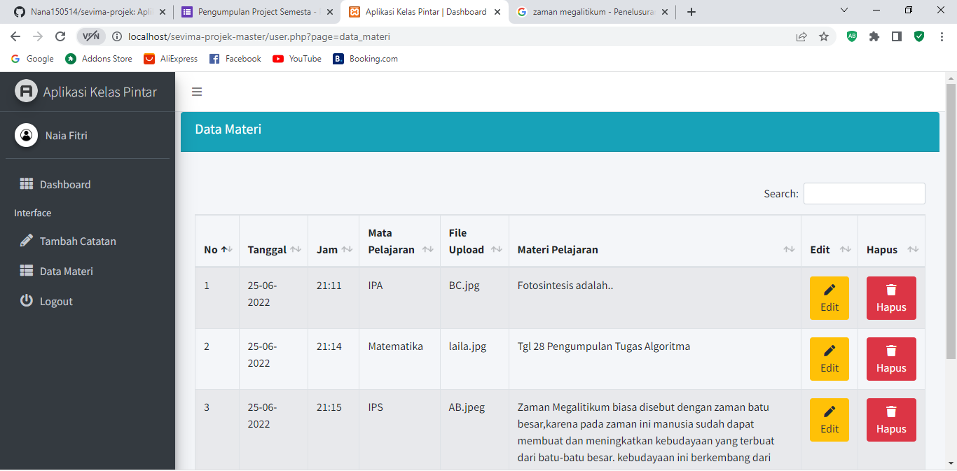
Menu Data Materi
Dalam menu ini data yang sudah kita inputkan sebelumnya akan ditampilkan, ada dua fitur yaitu edit dan hapus.

Slide 11
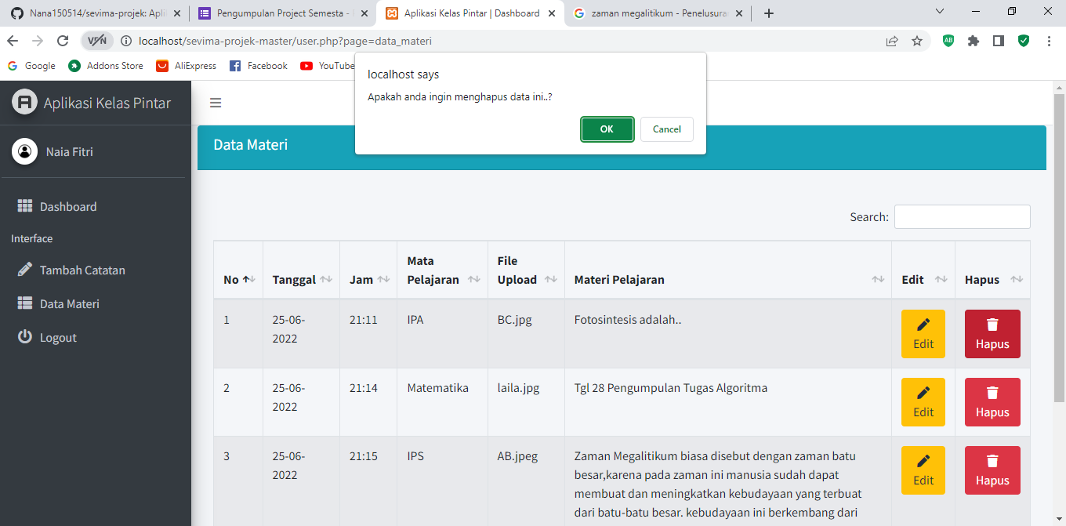
Notif Fitur Hapus
Notif Pemberitahuan jika ingin menghapus data yang tersimpan

Slide 12

Notif Hapus Data
Notif pemberitahuan jika data yang tersimpan telah berhasil dihapus.

Slide 13
Menu Logout
Jika tombol logout diklik, maka otomatis user akan dikambalikan ke halaman login

